Slide 1
4. Rodzina
Piotr Linek

Slide 3
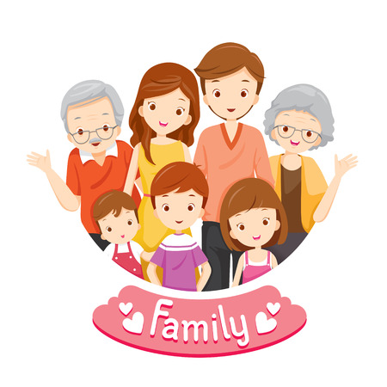
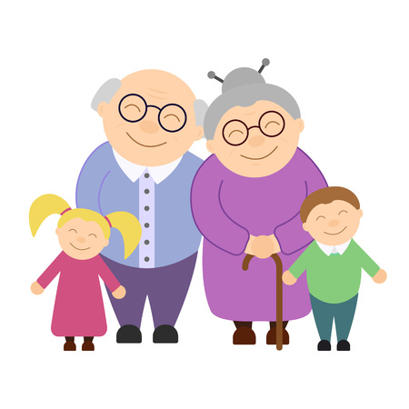
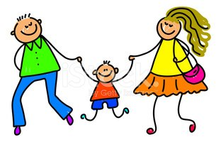
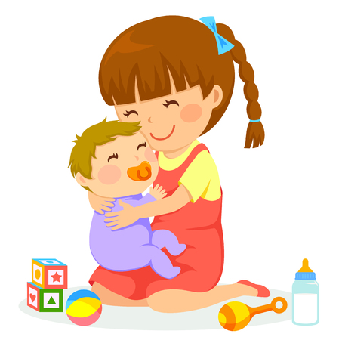
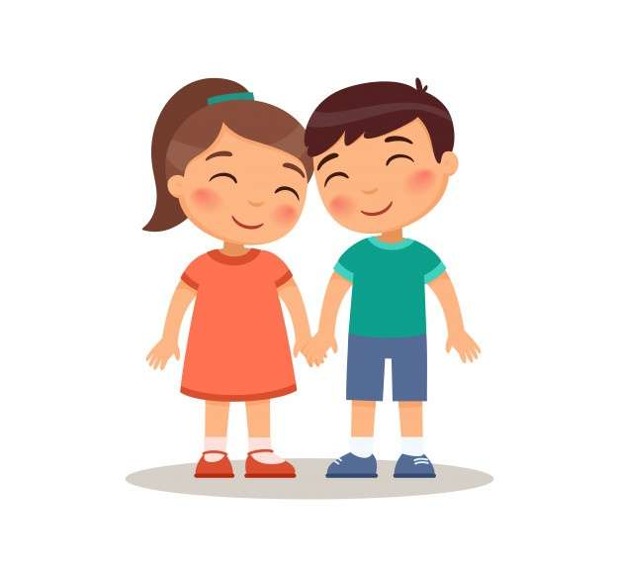
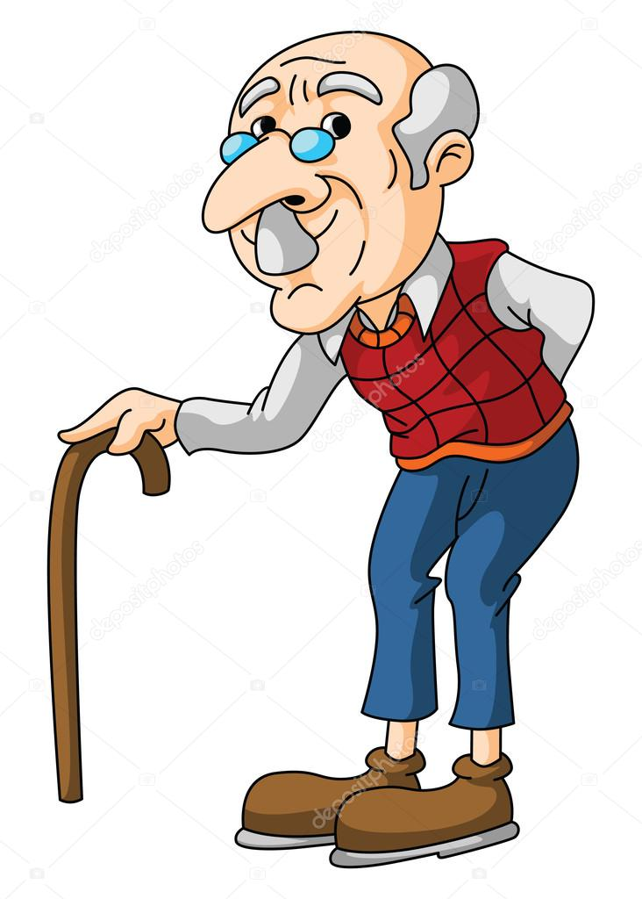
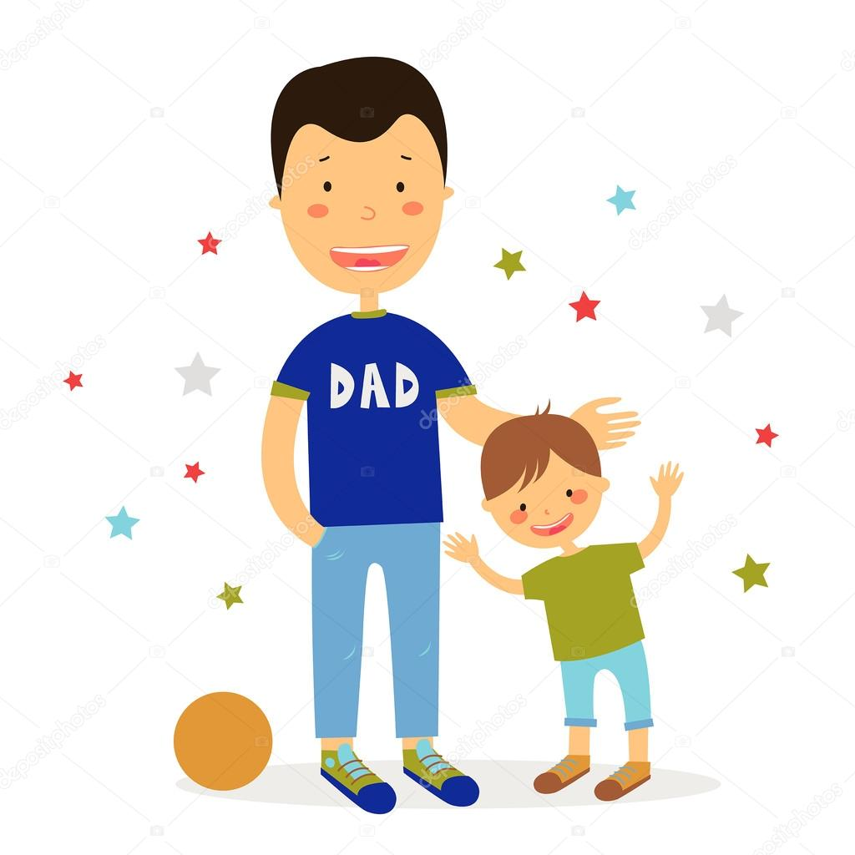
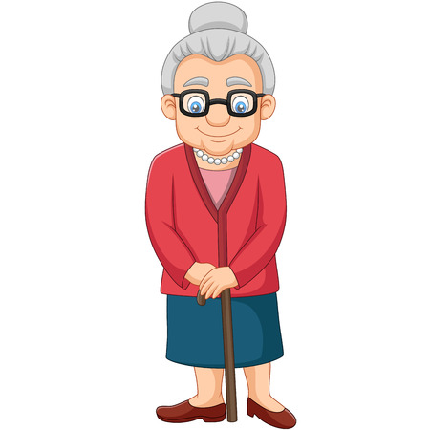
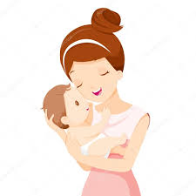
rodzina, rodzice, ojciec, matka, rodzeństwo, siostra i brat, babcia, dziadek, dziadkowie i wnuki
Kto to jest?

Slide 4
Nazywam się Anna Kowalska. Mam 35 lat. Mieszkam w Zamościu na ulicy Kamiennej 11. Jestem nauczycielką. Mój brat Piotr ma 30 lat. Mieszka i pracuje w Anglii. Moja siostra Maria ma 33 lata i pracuje w Orkiestrze Symfonicznej imienia Karola Namysłowskiego. Moja matka ma na imię Zofia. Jest dziennikarką. Mój ojciec Marek jest lekarzem. Ojciec mojej mamy – dziadek Jan niestety nie żyje. Moja babcia Emilia ma 85 lat i jest emerytką. Mieszka w Krasnobrodzie. Rodzice mojego ojca nie żyją. Odpowiedz na pytania. 1. Ile lat ma Anna i gdzie mieszka? 2. Kim jest z zawodu? 3. Jak nazywa się brat Anny, ile ma lat? 4. Czym zajmuje się siostra Maria? 5. Kim są i jak nazywają się rodzice Anny? 6. Czy Anna ma dziadków?
Rodzina

Slide 5
rodzaj męski mój, twój, jego, jej (ojciec) rodzaj żeński: moja, twoja, jego, jej (matka) rodzaj nijaki: moje, twoje, jego, jej (dziecko)
Zaimki dzierżawcze liczba pojedyncza

Slide 6
rodzaj męski nasz, wasz, ich (ojciec) rodzaj żeński: nasza, wasza, ich (matka) rodzaj nijaki: nasze, wasze, ich (dziecko)
Zaimki dzierżawcze liczba mnoga

Slide 7
Jestem Krzysztof. …………. siostra ma na imię Hania. Jesteśmy pół Polakami, pół Ukraińcami. ………… mama pochodzi z Krakowa, a ………….. ojciec z Kijowa. On ma na imię Aleksander. ………. ojciec, a nasz dziadek ma na imię Adam, a ………. babcia Maria. Moja żona ma na imię Julia. ……. imię bardzo mi się podoba. ……. dzieci mają 7 lat, są bliźniętami. ..... imiona to Kuba i Kasia.
Uzupełnij zdania odpowiednimi zaimkami dzierżawczymi.

Slide 8
rodzaj żeński: widzę miłą koleżankę rodzaj męski żywotny: odwiedzam chorego kolegę wyprowadzam małego psa rodzaj męski nieżywotny: kupiłem nowy rower (jak w mianowniku) rodzaj nijaki: patrzę na piękne słońce (jak w mianowniku)
Przymiotnik z rzeczownikiem w bierniku (kogo? co?)

Slide 9
- brat ojca – stryj (stryjek) - żona stryja – stryjenka - brat matki – wuj (wujek) - żona wuja – wujenka - siostra ojca – ciotka (ciocia) - siostra matki – ciotka córka siostry – siostrzenica syn siostry – siostrzeniec córka brata – bratanica syn brata - bratanek
Stopnie pokrewieństwa, czyli kto jest kim w rodzinie.

Slide 10
W każdą niedzielę odwiedzam babci… Marysię. Wczoraj w parku spotkałem stryjenk… Basię. Kocham mojego dziadk… Antoniego. Chętnie wspominamy naszą cioci… Anastazję. Zaprosiłem na obiad stryj… Pawła. Wuj… Michał przyjeżdża do nas na święta.
Uzupełnij zdania

Slide 11
mnie ciebie go/ jego/niego ją/nią je/nie
Zaimki osobowe w bierniku –
liczba pojedyncza

Slide 12
nas was ich/nich je/nie
Zaimki osobowe w bierniku –
liczba mnoga

Slide 13
Widziałem go wczoraj. (w środku zdania) Jego widziałem wczoraj. (na początku zdania) Martwię się o niego. Lubię ją. Martwię się o nią. - Czy widzisz to dziecko? - Tak, widzę je i martwię się o nie.
Kiedy go/ jego/niego?

Slide 14
Już od roku widzę ich każdego dnia. Matka bardzo się o nich troszczy. Bardzo je lubię i bardzo się o nie boję.
Kiedy ich/nich, je/nie?

Slide 15
stryja, ciotkę (od strony ojca), ciotkę, wuja (od strony matki), dziadków (od strony ojca), (dziadków od strony matki). Jak się nazywają, ile mają lat, czym się zajmują?
Przedstaw członków swojej rodziny:

